Slide 1
2026年度の計画

Slide 2

アジェンダ
2026年度の計画 — 2つの主要取り組み
1
SIの変革に対する取り組み
2
SI外のビジネスモデル構築に対する取り組み
「今のSIビジネスにおいて、圧倒的な生産性を確立する世界」
「ノウハウを売り物にする世界」
・実プロジェクト適用
・ビジネスモデルの検討
→ 並行開発 → 小規模拡大 → 課題取込 → 実績蓄積
情報収集・技術進化の追求
著作権・契約書・特許
・開発プロセスのブラッシュアップ
→ 品質実証 → 要件定義 → 保守運用 → 別AIプロセス
強み・マネタイズ
マーケット分析・競合分析
2026年度の計画
Page 2 — アジェンダ

Slide 3

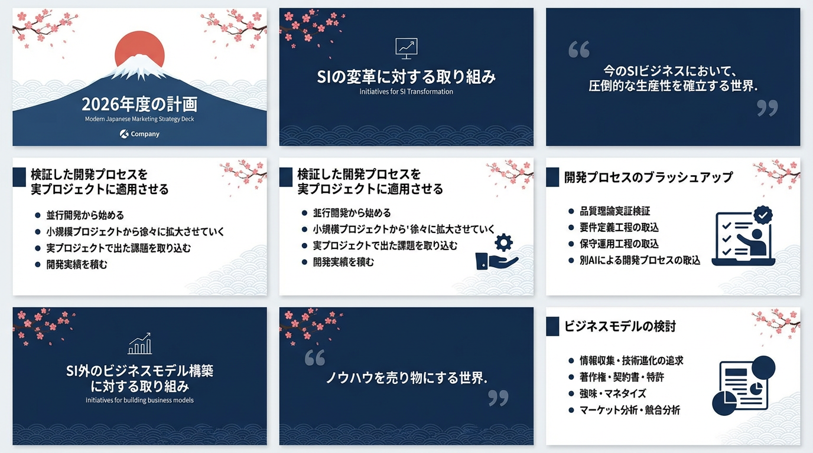
システムインテグレーション事業部
SIの変革 概要
ビジョン
「今のSIビジネスにおいて、圧倒的な生産性を確立する世界」
取り組み全体像
実プロジェクト適用の推進
並行開発から開始し、小規模案件から徐々に拡大
実プロジェクトの課題を取り込み、実績を蓄積
開発プロセスのブラッシュアップ
品質理論の実証、要件定義・保守運用の工程取込、別AIの活用
図: 開発プロセスフロー（概念図）

Slide 4

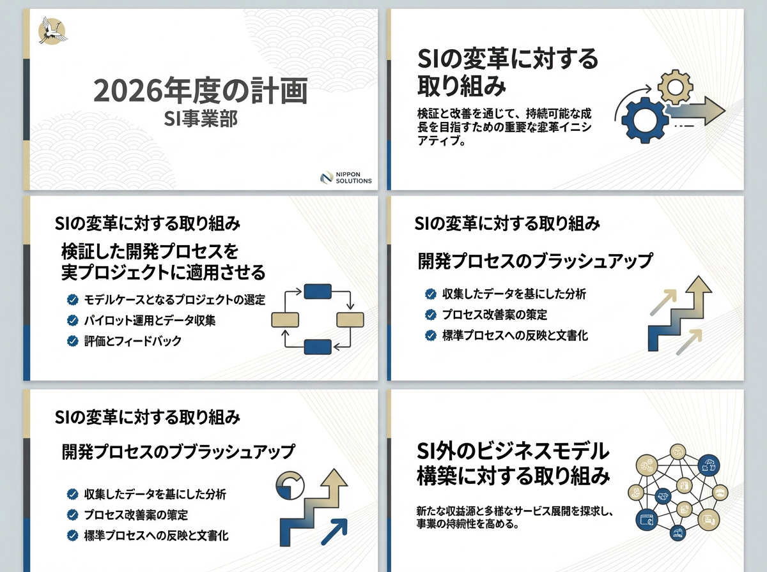
システムインテグレーション事業部
SIの変革
1) 並行開発から始める
実プロジェクト適用
複数タスクを並走し、初期段階からスピードと学習を両立。
2) 小規模プロジェクトから徐々に拡大
小さく始め、成功パターンを確認しながら段階的にスケール。
4段階ステップ
3) 実プロジェクトで出た課題を取り込む
現場課題を即時にプロセスへ反映し、改善サイクルを加速。
4) 開発実績を積む
適用事例を増やし、再現性と信頼性を強化。

Slide 5




システムインテグレーション事業部
SIの変革
プロセスブラッシュアップ
4つの改善項目により、開発ライフサイクル全体の品質と再現性を高めます。
品質理論実証検証
要件定義工程の取込
品質メトリクスの定義と評価を徹底し、理論に基づく改善ループを構築。
上流工程を標準化し、要件〜設計〜実装のトレーサビリティを確保。
保守運用工程の取込
別AIによる開発プロセスの取込
運用要件・監視・SLAを設計段階から取り込み、運用コストと障害リスクを低減。
補助AI/生成AIを適材適所で活用し、コード/レビュー/テストの生産性を向上。
2026年度計画｜プロセス改善の4本柱で「圧倒的な生産性」を実現

Slide 6




システムインテグレーション事業部
SI外のビジネスモデル構築 概要
ビジョン
ビジネスモデル検討の4要素（概要）
「ノウハウを売り物にする世界」を実現し、再現性ある提供形態で収益化する。
情報収集・技術進化の追求
著作権・契約書・特許
強み・マネタイズ
マーケット分析・競合分析
全体像
次ページで各要素の詳細と期待成果を説明します。
ビジネスモデルの検討（4要素）を軸に価値提案と提供形態を設計
提供形態はライセンス・サブスク・研修/コンサル・テンプレート/ツール等を比較検討
Q3までに仮説検証を行い、MVPリリースへ接続

Slide 7




システムインテグレーション事業部
SI外のビジネスモデル構築
ビジネスモデルの検討
ビジネスモデル検討の4要素を具体化し、実行レベルに落とし込みます。
情報収集・技術進化の追求
著作権・契約書・特許
情報源：市場レポート／OSS／学術論文を定常レビュー
権利整理：著作権／ライセンス／成果物の帰属明確化
技術評価：PoC・スパイクで適用性を短期検証
知財戦略：先行出願・守秘徹底・契約雛形の整備
強み・マネタイズ
マーケット分析・競合分析
提供価値：ナレッジ／テンプレート／ツールとして資産化
市場規模：TAM／SAM／SOM算定と優先セグメント定義
収益モデル：サブスク／ライセンス／プロサービス
ベンチマーク：価格／機能／チャネルの競合比較
期待効果：ノウハウの資産化と収益性の可視化により、継続的な成長基盤を構築

Slide 8

システムインテグレーション事業部
まとめと今後の展望
2026年度の取り組みを総括し、SIの変革とSI外ビジネスモデルの方向性、ならびに年度内の実行ロードマップを明確化します。
SIの変革 重要ポイント
SI外ビジネスモデル 重要ポイント
実プロジェクト適用を段階的に拡大（並行開発→小規模→拡大）
ノウハウの資産化と収益化の設計（テンプレート／ツール化）
プロセス改善を継続（品質・要件定義・保守運用・別AI）
知財・契約の先行整備と市場／競合の検証
2026年度ロードマップ
1
Q1–Q2: 並行開発＋小規模案件で実績創出
2
Q3: 改善点の全社展開・モジュール化
3
Q4: ノウハウ商品MVPローンチと検証

